Slide 1
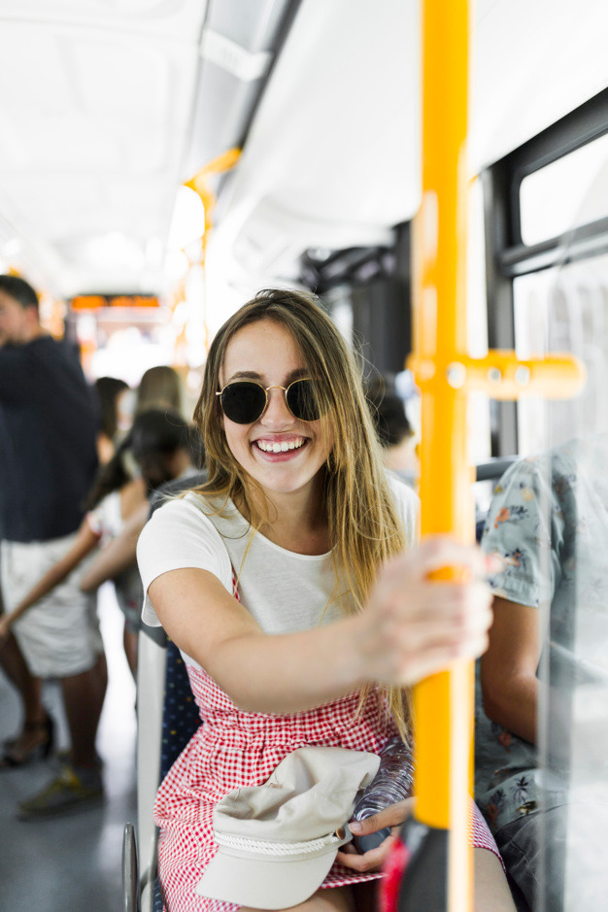
Proto Persona - Usuário de Transporte Público
Quem?
Informações/Comportamentos
Letícia
Trabalhador e estudante
18 – 34 (idade média)
Classe de baixa renda
Utiliza bilhete de VT
Experiência com APP’s
Dores e Necessidades
Ao recarregar o bilhete, a máquina não funciona
Informação sobre o status de funcionamento da máquina
Curto espaço de tempo entre compromissos
Rotina cheia/com pressa

Slide 2
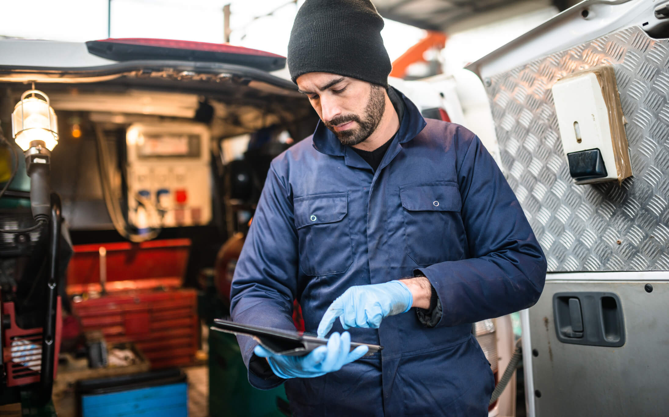
Proto Persona – Suporte Técnico
Quem?
Informações/Comportamentos
Suporte técnico de manutenção
30 (idade média)
Experiência com a máquina de recarga
Fez curso profissionalizante
Cléber
Dores e Necessidades
Não receber a informação detalhada ou pela metade
Receber a informação da maquina quebrada em atraso
Alta cobrança de manuseio técnico

Slide 3
NOME | RA
Alexandre Nascimento | 01201003
Caio Martins | 01201121
Heric Santos | 01201098
João Baptista | 01201083
Taiza Marques | 01201104

